Slide 1



Titelbild
Den nächten Schritt seen
<
#fhkaernten

Slide 2






Wirtschaft
& Management
Bauingenieurwesen
& Architektur
Engineering & IT
Gesundheit & Soziales
Notes:
Marco sagt WiMa und GuS, übergabe Alex macht EngIT und BuA

Slide 3








Fixe Studiendauer
Studieren in kleinen Gruppen
Strukturierter Studienablauf
Berufspraktikum
Joint Degree & FH Extended
Add On´s
Studienbeitrag
Study + Work Programme
Besonderheiten an der FH
Notes:
Die Seen und Berge im Sommer wie im Winter, Sportmöglichkeiten, FH Kärnten Sport.
Kärnten is lei ans…

Slide 4
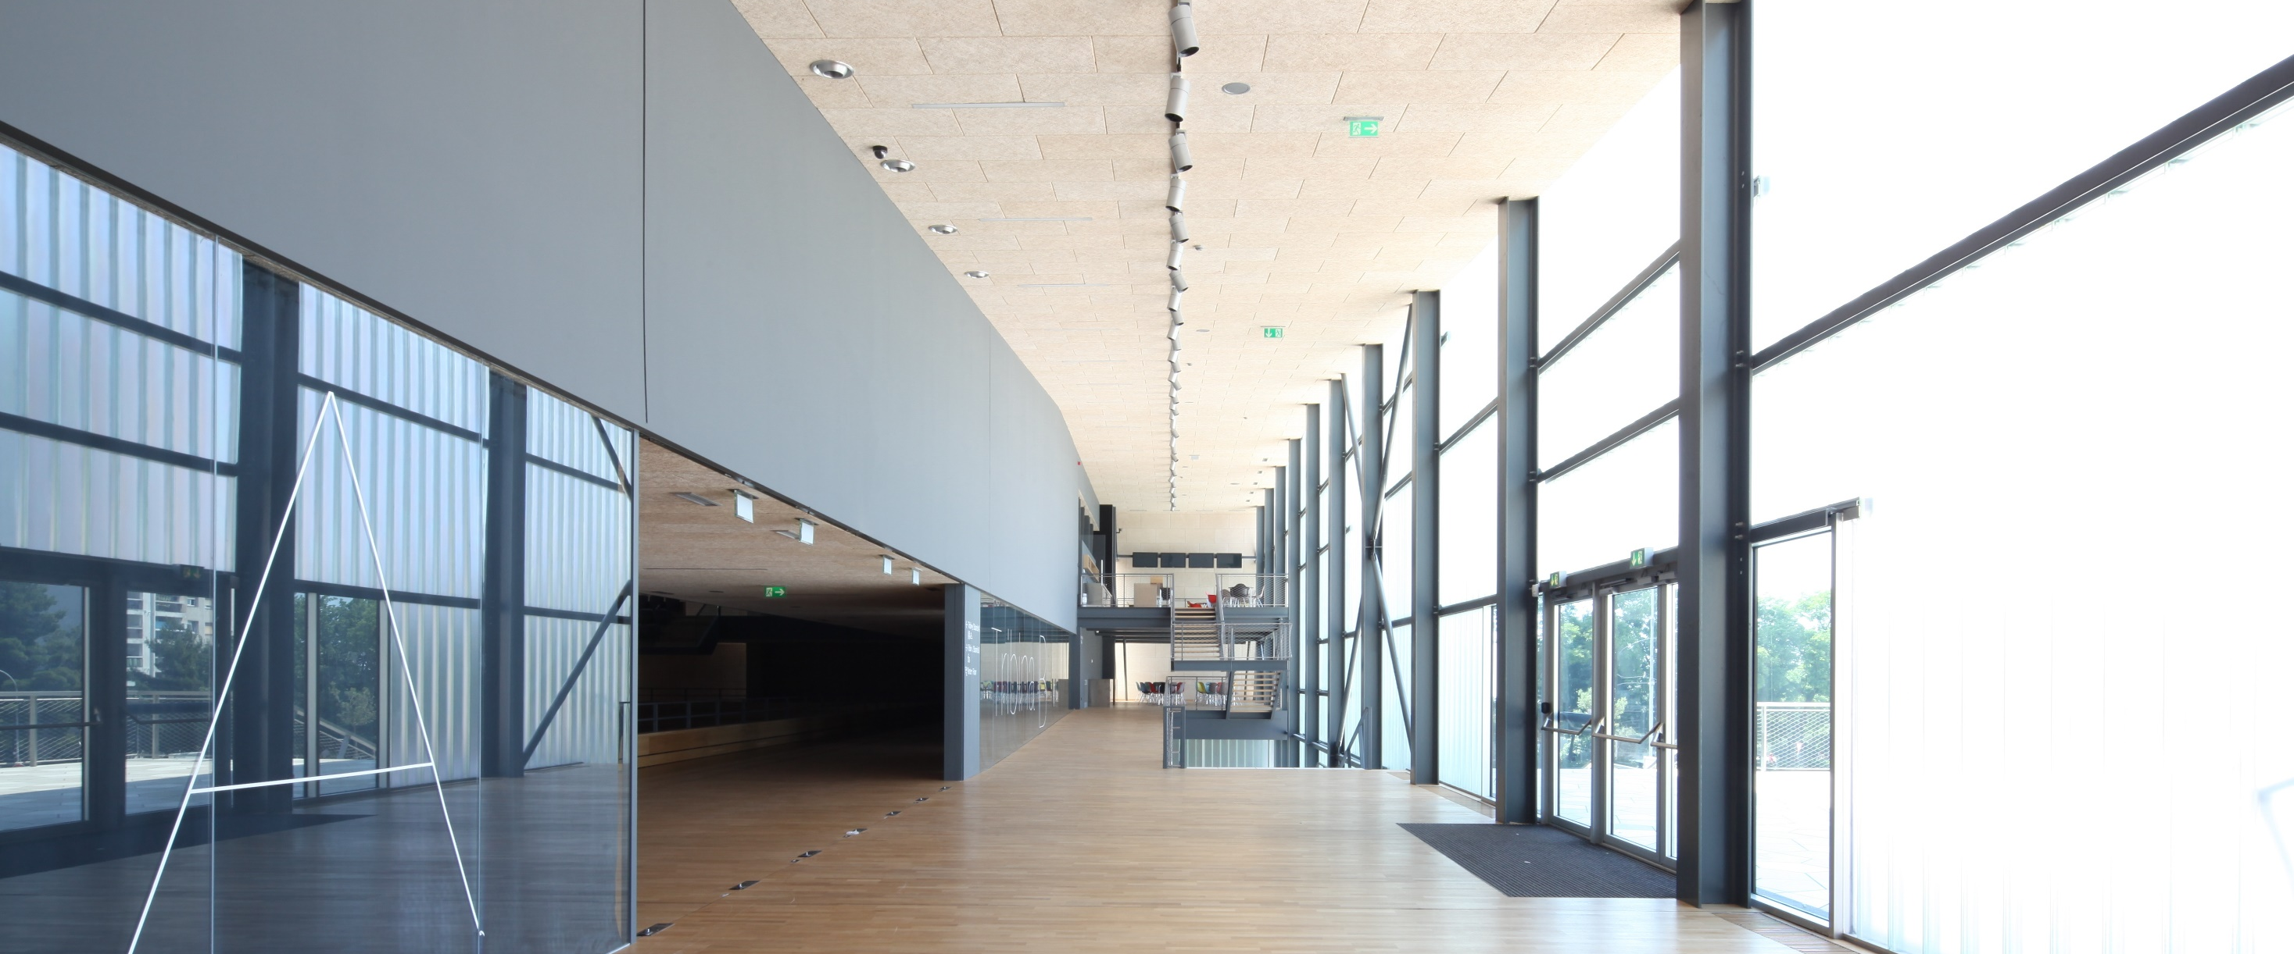

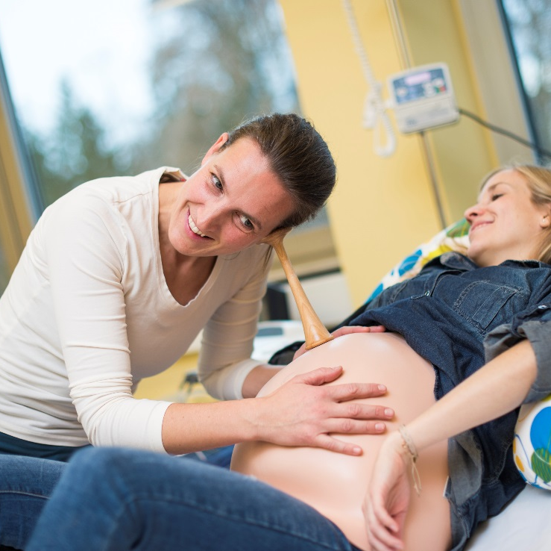


Gesundheit & Soziales
Ergotherapie
Gesundheits- und Krankenpflege
Hebammen
Gesundheits- und Pflegemanagement
Logopädie
Soziale Arbeit
Biomedizinische Analytik
Physiotherapie
Disability & Diversity Studies
Radiologietechnologie

Slide 5
Gesundheit & Soziales
Gesundheitsmanagement
Soziale Arbeit – Entwickeln und Gestalten
Disability, Diversity & Digitalisierung

Slide 6

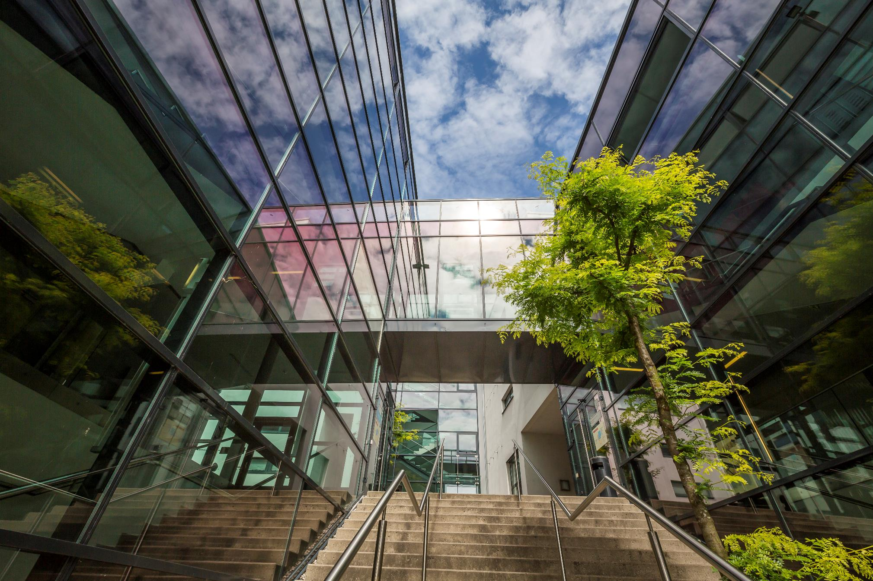
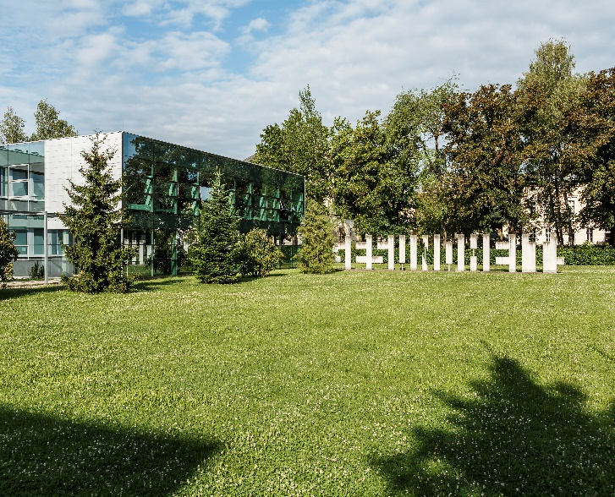
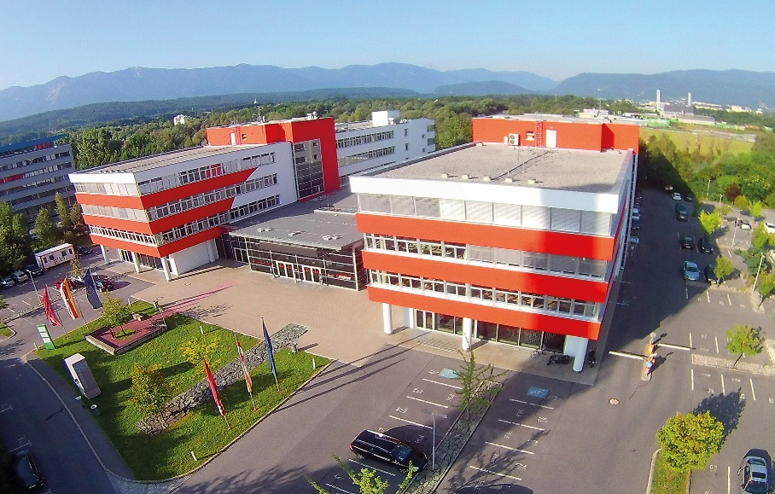
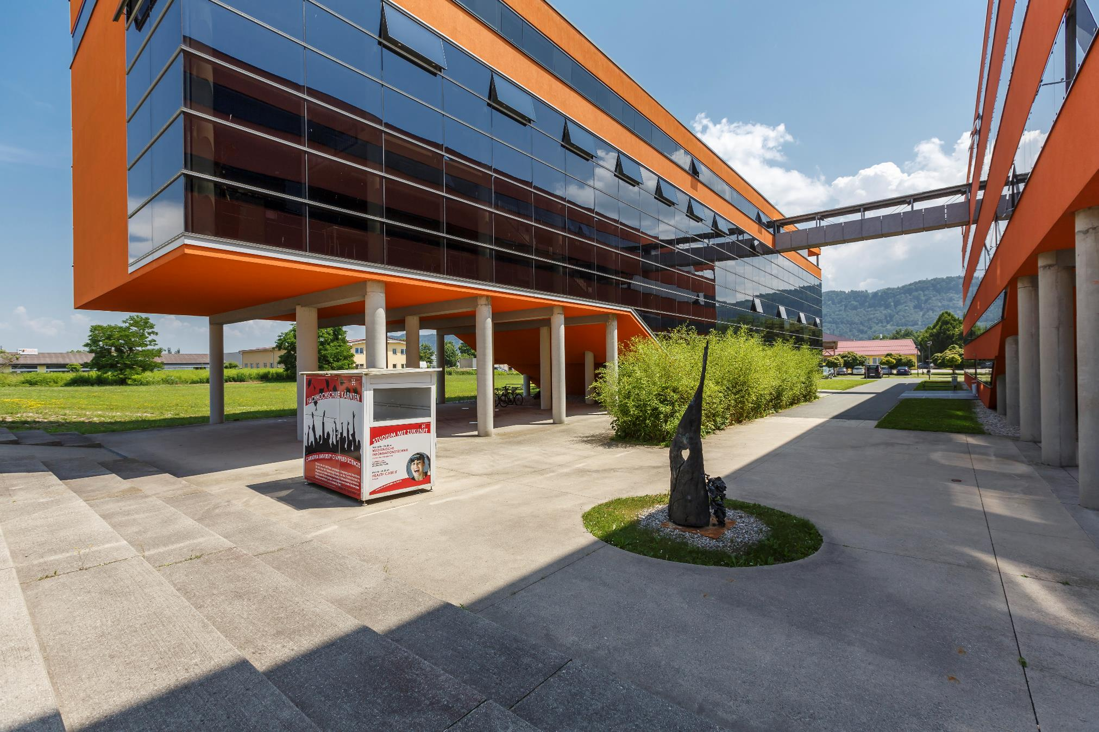


Standorte der FH Kärnten
Klagenfurt
Notes:
2.200 Studierende an 5 Campussen
Exklusiv & persönlich, gutes Betreuungsverhältnis
Standorte selbsterklärend:
Klagenfurt St. Veiter Straße – direkt am Klinikum Gelände
Klagenfurt Primoschgasse – am Südring

Slide 7
FH Kärnten… 3 Kernbereiche
Studium und Lehre
Forschung und Entwicklung
Weiterbildung und
Lebenslanges Lernen
Klagenfurt
Notes:
Neben dem Kernbereich Studium und Lehre, gehört die FH Kärnten heute zu den forschungsintensivsten FHs des Landes und ist dank der Science und Energy-Labs mit einem der größten und modernsten Laborzentren im Süden ausgestattet.
2013 wurde das Weiterbildungszentrum gegründet mit dem Ziel, die vorhandenen Ressourcen zur Abwicklung aller Weiterbildungsangebote wie Lehrgänge, Kurse, Seminare, Tagungen und Konferenzen, etc. zu bündeln.

Slide 8
Weiterbildung und Lebenslanges Lernen…
Das WBZ – Weiterbildungszentrum der FH Kärnten
Weiterbildung auf hohem wissenschaftlichen Niveau und gleichzeitig
sehr praxisorientiert
Lehrgänge
Master Abschluss
Akademischer Abschluss
Zertifikatslehrgänge
Offene Lehrgänge
Executive Education
maßgeschneiderte Fortbildungsprogramme für Unternehmen
Seminare & Fortbildungen
Spezifische Veranstaltungen wie z.B. Seminare, Workshops oder Tagungen/Konferenzen, Summer Schools, etc.

Slide 9
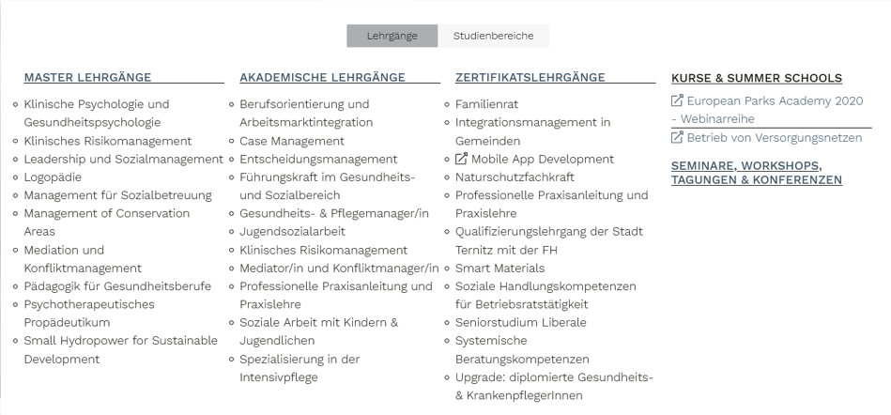
  ü
Überblick…
Klagenfurt
Notes:
Neben dem Kernbereich Studium und Lehre, gehört die FH Kärnten heute zu den forschungsintensivsten FHs des Landes und ist dank der Science und Energy-Labs mit einem der größten und modernsten Laborzentren im Süden ausgestattet.
2013 wurde das Weiterbildungszentrum gegründet mit dem Ziel, die vorhandenen Ressourcen zur Abwicklung aller Weiterbildungsangebote wie Lehrgänge, Kurse, Seminare, Tagungen und Konferenzen, etc. zu bündeln.

Slide 10


Kontakt:
WBZ – Weiterbildungszentrum der FH Kärnten
Feldkirchen, Klagenfurt, Spittal/Drau, Villach
^{T: +43 (0)5 / 90 500-4301}
^{F: +43 (0)5 / 90 500-4310}
^{weiterbildung@fh-kaernten.at}
^{www.fh-kaernten.at/wbz}
facebook.com/fhkaerntenweiterbildungszentrum

Slide 11

Titelbild
Den nächten Schritt seen
www.fh-kaernten.at
#fhkaernten

